Slide 1
ארגון המחשב ומערכות הפעלה
אביב תשע"ז
תרגול מס' 2
בתים וסיביות

Slide 2
לוגיקה פסוקית (בוליאנית) -תזכורת
פותח על ידי George Bool במאה ה - 19
נקודד 'אמת' כ – 1 ו 'שקר' כ - 0
and - &
a&b = 1 when both a=1 and b=1
or – |
a|b = 1 when either a=1 or b=1
a | b | a&b
0 | 0 | 0
0 | 1 | 0
1 | 0 | 0
1 | 1 | 1
a | b | a|b
0 | 0 | 0
0 | 1 | 1
1 | 0 | 1
1 | 1 | 1

Slide 3
Not - ~
Exclusive-Or (xor)
a^b = 1 when either a=1 or b=1, but not both
a | b | a^b
0 | 0 | 0
0 | 1 | 1
1 | 0 | 1
1 | 1 | 0
a | ~a
0 | 1
1 | 0

Slide 4
אופרטורים לוגיים - תזכורת מקורס קודם
תזכורת: ב-C וב-C++ מתייחסים
ל-0 בתור false
ולכל מספר אחר בתור true
בנוסף לאופרטורים שראינו יש אופרטורים לוגיים על true/false
‘!’ הוא not לוגי (בשונה מ'~'), לדוגמא: (!13)=(!true)=0
‘&&’ הוא and לוגי (בשונה מ '&') , לדוגמא: (13 && 0) = (true && false) = false
‘||’ הוא or לוגי (בשונה מ '|'), לדוגמא: (13 || 0) = (true || false) = true

Slide 5
אופרטורים על סיביות - דוגמאות
דוגמא 1: חישובOR (12|5)
נעביר לבסיס 2: ( )_{2|} ( )₂
תוצאה:
דוגמא 2: חישוב XOR (12^5)
נעביר לבסיס 2: (1100)_{2^} (0101)₂
תוצאה:

Slide 6
אופרטורים על סיביות - דוגמאות
דוגמא 1: חישובOR (12|5)
נעביר לבסיס 2: (1100)_{2|} (0101)₂ ${(1101)}_{2}$
תוצאה: 13
דוגמא 2: חישוב XOR (12^5)
נעביר לבסיס 2: (1100)_{2^} (0101)₂ ${(1001)}_{2}$
תוצאה: 9

Slide 7
אופרטורים על סיביות – דוגמאות (המשך)
דוגמא 3: חישוב AND (12&5)
נעביר לבסיס 2: (1100)_{2&} (0101)₂ ${(0100)}_{2}$
תוצאה: 4
דוגמא 2: חישוב NOT ~12)) ב-32 סיביות :
נעביר לבסיס 2: ~(1100)₂ (0011)₂
תוצאה עבור מספר המורכב מ-32 סיביות: 4294967283

Slide 8
פעולות זיזה (shifting) - שמאלה
זיזה שמאלה x<<y
הזז וקטור x שמאלה ב-y סיביות
זרוק סיביות גולשות והוסף 0 מימין
לדוגמא עבור 8 סיביות: 00001101₂<<3 מקבלים: 01101000₂
בפועל מבצעים כפל x*2^{y} (אם אין גלישה ואין שינוי סימן +/-)
למה?
נבצע x<<3 עבור x=x₇*2⁷+x₆*2⁶+…+x₀*2⁰
X<<3=x₇*2¹⁰+x₆*2⁹+…+x₀*2³+0*2²+0*2¹+0*2⁰
קיבלנו אותם מקדמים כשחזקותיהם גדולות ב-3

Slide 9
פעולות זיזה (shifting) - ימינה
זיזה ימינה x>>y
הזז וקטור x ימינה ב-y סיביות
זרוק סיביות גולשות מימין
בפועל מבצעים חלוקה floor(x/2^{y})
שני מקרים:
בטיפוס unsigned : מבצעים זיזה לוגית שממלאת סיביות 0 משמאל
לדוגמא עבור 8 סיביות: 10100010₂ >>2 מקבלים:
בטיפוס signed : מבצעים זיזה אריתמטית שמשכפלת את הסיבית העליונה. (כדי לשמר +/- לפי המשלים ל-2)
לדוגמא עבור 8 סיביות: 10100010₂ >>2 מקבלים:
00101000₂
11101000₂

Slide 10
זיזה ימינה = חלוקה בשלמים
עבור x>>y, בפועל מבצעים חלוקה floor(x/2^{y})
למה?
נבצע זיזה לוגית x>>2 עבור x=x₇*2⁷+…+x₁*2¹+x₀*2⁰
קיבלנו: x>>2=x₇*2⁵+…+x₂*2⁰
נשווה לחלוקה ב-2²:
קיבלנו: x/ 2² =x₇*2⁵+…+x₂*2⁰+x₁*2⁻¹+x₀*2⁻²
זו אותה התוצאה, אחרי שמעגלים את השבר מטה

Slide 11
דוגמא לחישובים
בהינתן x נרצה לחשב את 2^{x}+4, נממש int pow2plus4(int x)
פתרון פשוט, עם לולאות
Int pow2plus4 (int x)
{
}

Slide 12
דוגמא לחישובים
בהינתן x נרצה לחשב את 2^{x}+4, נממש int pow2plus4(int x)
פתרון פשוט, עם לולאות:
Int pow2plus4 (int x)
{
temp = 1;
for (int i =0 ; i < x ; i++)
{
temp = temp*2;
}
return temp + 4;
}

Slide 13
דוגמא לחישובים
נרצה לחשב את 2^{x}+4, נממש int pow2plus4_2(int x)
יש להשתמש באופרטורים שלמדנו, בלי לולאות
נתחיל ב-2^{x}
נשים לב ש: , ולכן:
Int pow2plus4(int x)
{
}

Slide 14
דוגמא לחישובים
נרצה לחשב את 2^{x}+4, נממש int pow2plus4_2(int x)
יש להשתמש באופרטורים שלמדנו, בלי לולאות
נתחיל ב-2^{x}
נשים לב ש: 2^{x} = 1<<x , ולכן:
int pow2plus4(int x)
{
return (1<<x)+4
}

Slide 15
קידוד של ערכי בתים -תזכורת
בית byte)) = 8 סיביות (bits)
בינארי : החל ב- 00000000₂
עד- 11111111₂
עשרוני Decimal= 0₁₀ עד 255₁₀
בסיס 16=Hexadecimal (Hexa) 00₁₆ עדFF₁₆
ייצוג הקסדצימלי:
בסיס 16
ספרות 0- 9 ואותיות ‘A’ – ‘F’
ב – C כתובFA1D37B₁₆ כך:
0xFA1D37Bאו 0xfa1d37b
(D37B) ₁₆=13*16³+3*16²+7*16¹+11*16⁰
Decimal
Hex
Binary
0
0
0000
1
1
0001
2
2
0010
3
3
0011
4
4
0100
5
5
0101
6
6
0110
7
7
0111
8
8
1000
9
9
1001
A
10
1010
B
11
1011
C
12
1100
D
13
1101
E
14
1110
F
15
1111

Slide 16
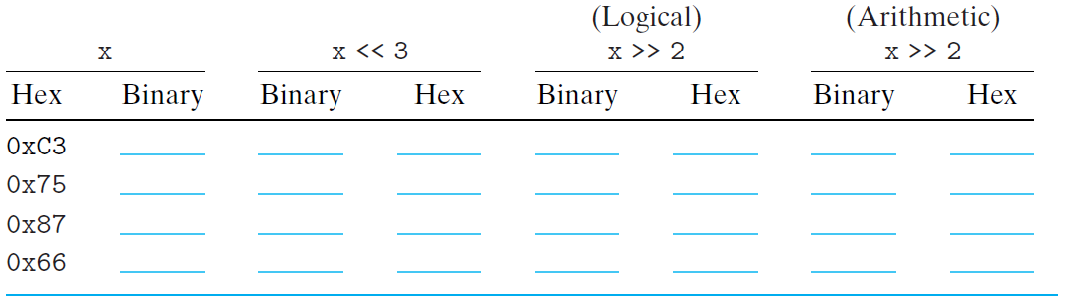
תרגילים לבית
מומלץ להבין איך מייצגים מספרים בבסיסים שונים במחשב, להריץ את התרגילים במחשב ולראות שאתם מקבלים אותן תוצאות.
למידע נוסף : https://www.cs.umd.edu/class/sum2003/cmsc311/Notes/BitOp/hexoctal.html

Slide 17
תרגילים לבית
5044
4FFC
507C
AE
מומלץ להבין איך מייצגים מספרים בבסיסים שונים במחשב, להריץ את התרגילים במחשב ולראות שאתם מקבלים אותן תוצאות.
למידע נוסף : https://www.cs.umd.edu/class/sum2003/cmsc311/Notes/BitOp/hexoctal.html

